Slide 1
데이터구조와 알고리즘
- 트리(Tree) - II
남춘성

Slide 2
Tree
자료의 형태에 따른 분류
정수
실수
단순 구조
문자
문자열
선형 리스트
단순 연결 리스트
연결 리스트
이중 연결 리스트
선형 구조
스택
원형 연결 리스트
자료구조
큐
덱
일반 트리
트리
이진 트리
비선형구조
그래프
방향 그래프
순차 파일
무방향 그래프
파일 구조
색인 파일
직접 파일

Slide 3
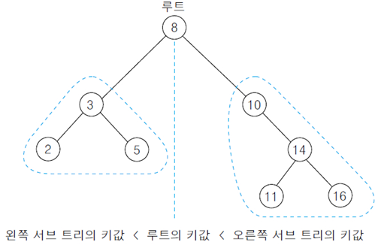
Tree
이진 탐색 트리(binary search tree)
이진 트리에 탐색을 위한 조건을 추가하여 정의한 자료구조
이진 탐색 트리의 정의
⑴ 모든 원소는 서로 다른 유일한 키를 갖는다.
⑵ 왼쪽 서브트리에 있는 원소의 키들은 그 루트의 키보다 작다.
⑶ 오른쪽 서브트리에 있는 원소의 키들은 그 루트의 키보다 크다.
⑷ 왼쪽 서브트리와 오른쪽 서브트리도 이진 탐색 트리다.

Slide 4
Tree
이진 탐색 트리의 탐색 연산
루트에서 시작한다.
탐색할 key값 x를 루트 노드의 key값과 비교한다.
(key값 x = 루트노드의 key값)인 경우 :
☞ 원하는 원소를 찾았으므로 탐색연산 성공
(key값 x < 루트노드의 key값)인 경우 :
☞ 루트노드의 왼쪽 서브트리에 대해서 탐색연산 수행
(key값 x > 루트노드의 key값)인 경우 :
☞ 루트노드의 오른쪽 서브트리에 대해서 탐색연산 수행
서브트리에 대해서 순환적으로 탐색 연산을 반복한다

Slide 5
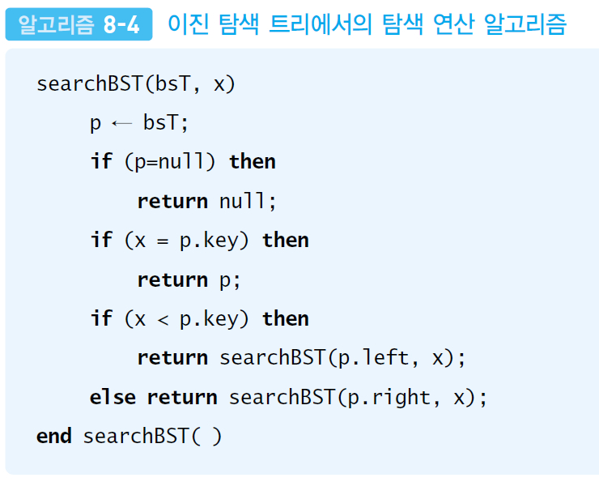
Tree
탐색 연산 알고리즘

Slide 6
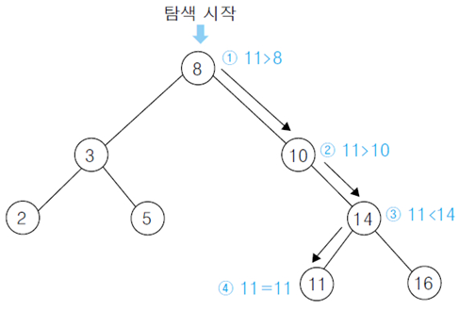
Tree
탐색 연산 예) 원소 11 탐색하기
① 찾는 key값 11을 루트노드의 key값 8과 비교
(찾는 key값 11 > 노드의 key값 8) 이므로 오른쪽 서브트리를 탐색
② (찾는 key값 11 > 노드의 key값 10) 이므로, 다시 오른쪽 서브트리를 탐색
③ (찾는 key값 11 < 노드의 key값 14) 이므로, 왼쪽 서브트리를 탐색
④ (찾는 key값 11 = 노드의 key값 11) 이므로, 탐색 성공 (연산 종료)

Slide 7
Tree
이진 탐색 트리의 삽입 연산
1) 먼저 탐색 연산을 수행
삽입할 원소와 같은 원소가 트리에 있으면 삽입할 수 없으므로, 같은 원소가 트리에 있는지 탐색하여 확인한다.
탐색에서 탐색 실패가 결정되는 위치가 삽입 위치가 된다.
2) 탐색 실패한 위치에 원소를 삽입한다.

Slide 8
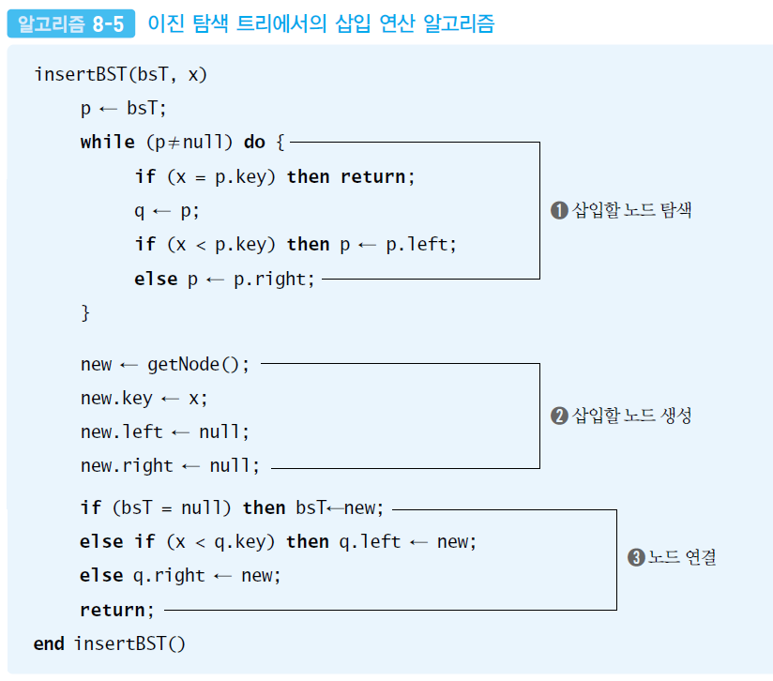
Tree
이진 탐색 트리 삽입 알고리즘
삽입할 자리 탐색
삽입할 노드 만들기
탐색한 자리에 노드연결

Slide 9
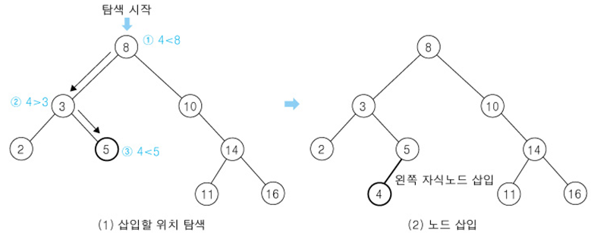
Tree
이진 탐색 트리에서의 삽입 연산 예) 원소 4 삽입하기
① 찾는 key값 4를 루트노드의 key값 8과 비교하여,
(찾는 key값 4 < 노드의 key값 8) 이므로, 왼쪽 서브트리를 탐색한다.
② (찾는 key값 4 > 노드의 key값 3) 이므로, 오른쪽 서브트리를 탐색한다.
③ (찾는 key값 4 < 노드의 key값 5) 이므로, 왼쪽 서브트리를 탐색해야하는데 왼쪽 자식노드가 없으므로 탐색 실패
이때, 탐색 실패가 결정된 위치 즉, 왼쪽 자식노드의 위치가 삽입 위치가 된다.
④ 탐색작업으로 찾은 자리 즉, 노드 5의 왼쪽 자식노드 자리에 노드 4를 삽입한다.

Slide 10
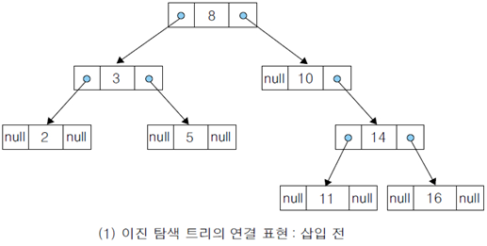
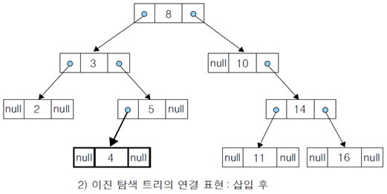
Tree
단순 연결 리스트로 표현한 이진트리에서의 원소 4 삽입하기
q
q
탐색실패!
q

Slide 11
Tree
이진 탐색 트리의 삭제 연산
1) 먼저 탐색 연산을 수행
삭제할 노드의 위치를 알아야 하므로 트리를 탐색한다.
2) 탐색하여 찾은 노드를 삭제한다.
노드의 삭제 후에도 이진 탐색 트리를 유지해야 하므로 삭제 노드의 경우에 대한 후속 처리(이진 탐색 트리의 재구성 작업)가 필요하다.
삭제할 노드의 경우
삭제할 노드가 단말노드인 경우 : 차수가 0인 경우
삭제할 노드가 하나의 자식노드를 가진 경우 : 차수가 1인 경우
삭제할 노드가 두개의 자식노드를 가진 경우 : 차수가 2인 경우

Slide 12
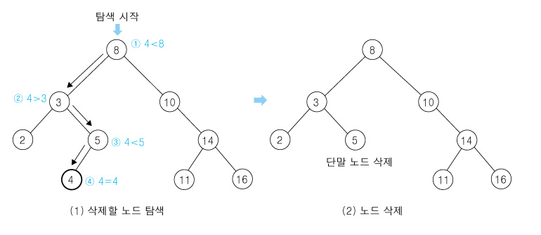
Tree
단말 노드의 삭제 연산
노드 4를 삭제하는 경우

Slide 13
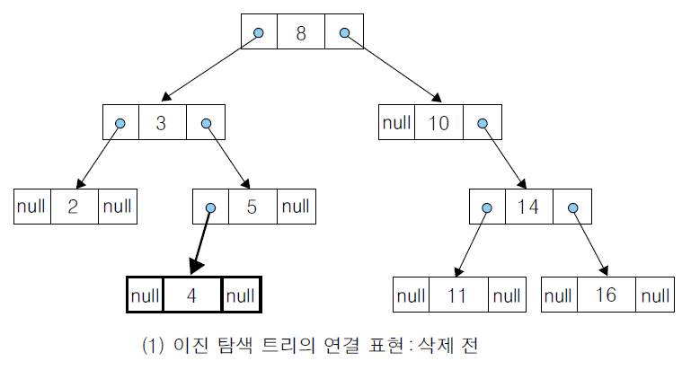
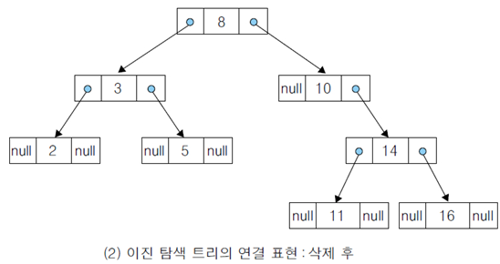
Tree
노드 4를 삭제하는 경우에 대한 단순 연결 리스트 표현
노드를 삭제하고, 삭제한 노드의 부모 노드의 링크 필드에 null 설정

Slide 14
Tree
자식 노드가 하나인 노드, 즉 차수가 1인 노드의 삭제 연산
노드를 삭제하면, 자식 노드는 트리에서 연결이 끊어져서 고아가 된다.
후속 처리 : 이진 탐색 트리의 재구성
삭제한 부모노드의 자리를 자식노드에게 물려준다.
예) 노드 10을 삭제하는 경우
탐색시작
8
① 10 > 8
1단계: 삭제할 노드 탐색
2단계: 탐색한 노드 삭제
3
10
② 10 = 10
3단계: 후속처리
자식노드 이동
2
5
14
4
11
16

Slide 15
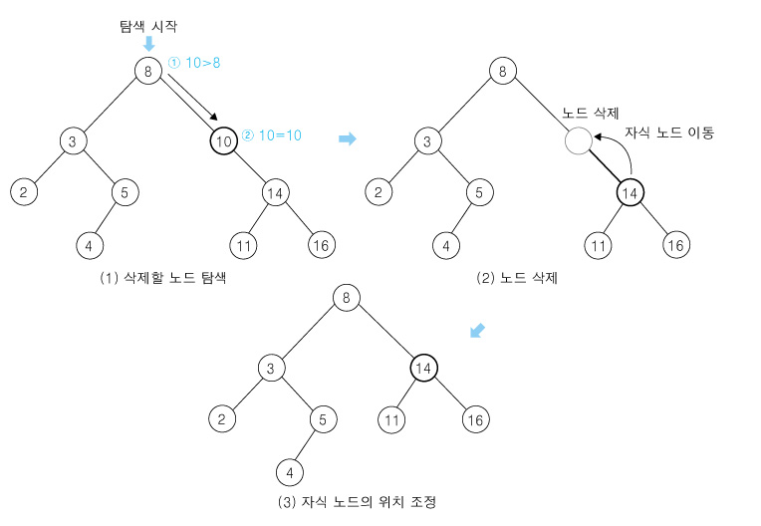
Tree
예) 노드 10을 삭제하는 경우

Slide 16
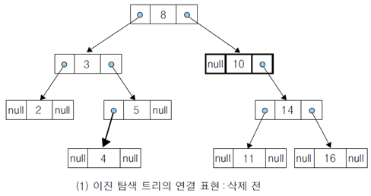
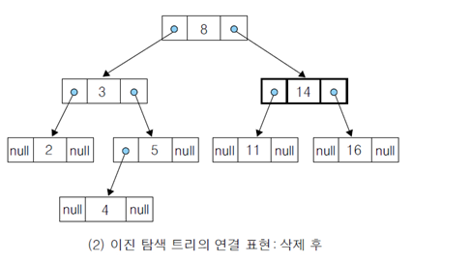
Tree
노드 10을 삭제하는 경우에 대한 단순 연결 리스트 표현

Slide 17
Tree
자식 노드가 둘인 노드, 즉 차수가 2인 노드의 삭제 연산
노드를 삭제하면, 자식 노드들은 트리에서 연결이 끊어져서 고아가 된다.
후속 처리 : 이진 탐색 트리의 재구성
삭제한 노드의 자리를 자손 노드들 중에서 선택한 후계자에게 물려준다.
후계자 선택 방법
방법1) 왼쪽 서브트리에서 가장 큰 자손노드 선택
왼쪽 서브트리의 오른쪽 링크를 따라 계속 이동하여 오른쪽 링크 필드가 NULL인 노드 즉, 가장 오른쪽에 있는 노드가 후계자가 된다.
방법2) 오른쪽 서브트리에서 가장 작은 자손노드 선택
오른쪽 서브트리에서 왼쪽 링크를 따라 계속 이동하여 왼쪽 링크 필드가 NULL인 노드 즉, 가장 왼쪽에 있는 노드가 후계자가 된다.

Slide 18
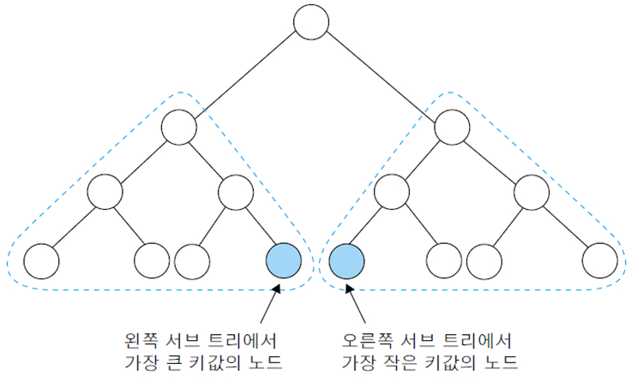
Tree
삭제한 노드의 자리를 물려받을 수 있는 후계자 노드

Slide 19
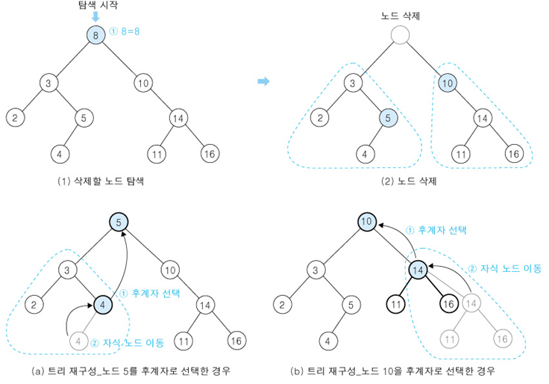
Tree
예) 노드 8을 삭제하는 경우

Slide 20
Tree
노드 5를 후계자로 선택한 경우
① 후계자 노드 5를 원래자리에서 삭제하여, 삭제노드 8의 자리를 물려준다.
② 후계자 노드 5의 원래자리는 자식노드 4에게 물려주어 이진 탐색 트리를 재구성한다. (☞ 자식노드가 하나인 노드 삭제 연산의 후속처리 수행!)
노드 10을 후계자로 선택한 경우
① 후계자 노드 10을 원래자리에서 삭제하여, 삭제노드 8의 자리를 물려준다.
② 후계자 노드 10의 원래자리는 자식노드 14에게 물려주어 이진 탐색 트리를 재구성한다. (☞ 자식노드가 하나인 노드 삭제 연산의 후속처리 수행!)

Slide 21
Tree
노드 5를 후계자로 선택한 경우
1단계: 노드 삭제
2단계: 삭제한 노드의 자리를
후계자에게 물려주기
노드 삭제
8
3단계: 후계자노드의 원래자리를
자식노드에게 물려주기
3
10
2
5
14
4
11
16

Slide 22
Tree
노드 8를 후계자로 선택한 경우
1단계: 노드 삭제
2단계: 삭제한 노드의 자리를
후계자에게 물려주기
노드 삭제
8
3단계: 후계자노드의 원래자리를
자식노드에게 물려주기
3
10
2
5
14
4
11
16

Slide 23
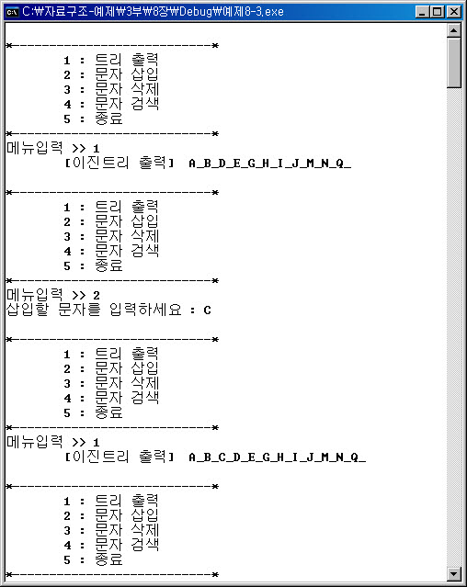
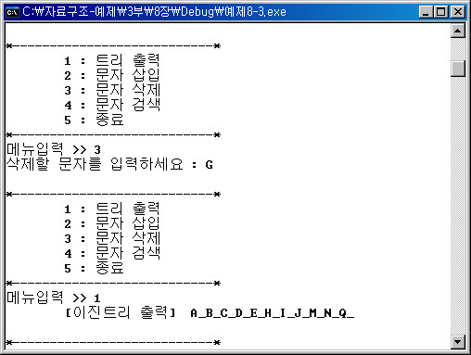
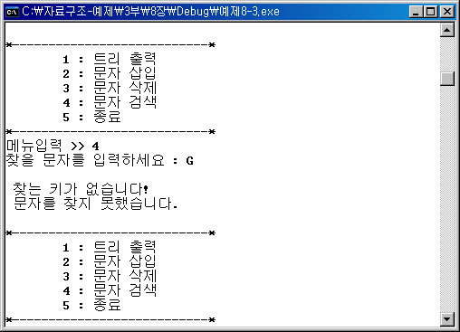
Tree
연결 자료구조를 이용한 이진 탐색 – 실습 2

Slide 24
Tree
히프(heap)
완전 이진 트리에 있는 노드 중에서 키 값이 가장 큰 노드나 키 값이 가장 작은 노드를 찾기 위해서 만든 자료구조
최대 히프(max heap)
키값이 가장 큰 노드를 찾기 위한 완전 이진 트리
{부모노드의 키값 ≥ 자식노드의 키값}
루트 노드 : 키 값이 가장 큰 노드
최소 히프(min heap)
키값이 가장 작은 노드를 찾기 위한 완전 이진 트리
{부모노드의 키값 ≤ 자식노드의 키값}
루트 노드 : 키 값이 가장 작은 노드

Slide 25
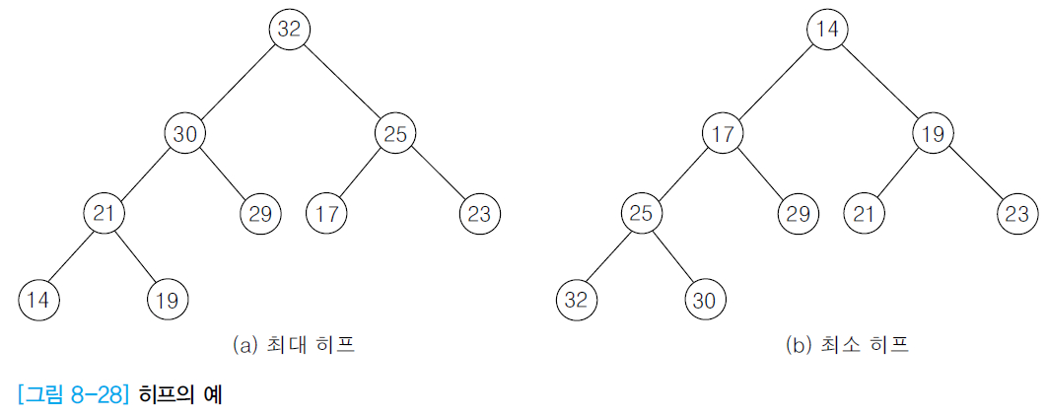
Tree
히프(heap)

Slide 26
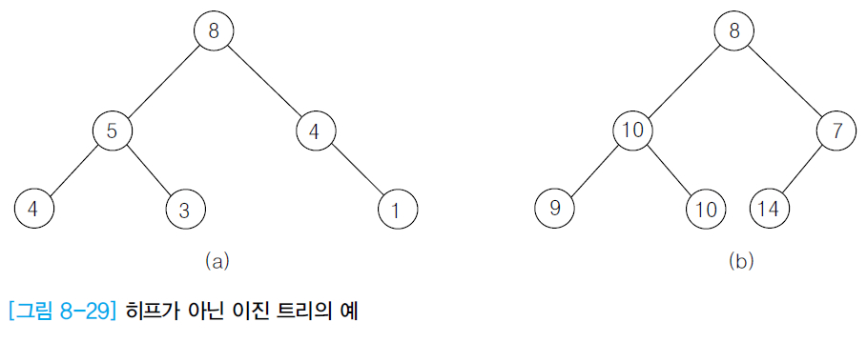
Tree
히프(heap)가 아닌 이진 트리의 예

Slide 27
Tree
히프(heap)가 추상 자료형
ADT Heap
데이터 : n개의 원소로 구성된 완전 이진 트리로서 각 노드의 킷값은
그의 자식 노드의 킷값보다 크거나 같다.
(부모 노드의 킷값 ≥ 자식 노드의 킷값)
연산 :
heap∈Heap; item∈Element;
createHeap() ∷= create an empty heap;
// 공백 히프의 생성 연산
isEmpty(heap) ∷= if (heap is empty) then return true;
else return false;
// 히프가 공백인지를 검사하는 연산
insertHeap(heap, item) ∷= insert item into heap;
// 히프의 적당한 위치에 원소(item)를 삽입하는 연산
deleteHeap(heap) ∷= if (isEmpty(heap)) then return error;
else {
item ← 히프에서 가장 큰 원소;
remove {히프에서 가장 큰 원소};
return item;
}
// 히프에서 킷값이 가장 큰 원소를 삭제하고 반환하는 연산
End Heap()

Slide 28
Tree
히프에서의 삽입 연산
1단계 : 완전 이진 트리를 유지하면서 확장한 노드에 삽입할 원소를 임시 저장
노드가 n개인 완전 이진 트리에서 다음 노드의 확장 자리는 n+1번의 노드가 된다.
n+1번 자리에 노드를 확장하고, 그 자리에 삽입할 원소를 임시 저장한다.
2단계 : 만들어진 완전 이진 트리 내에서 삽입 원소의 제자리를 찾는다.
현재 위치에서 부모노드와 비교하여 크기 관계를 확인한다.
{현재 부모노드의 키값 ≥ 삽입 원소의 키값}의 관계가 성립하지 않으면, 현재 부모노드의 원소와 삽입 원소의 자리를 서로 바꾼다.

Slide 29
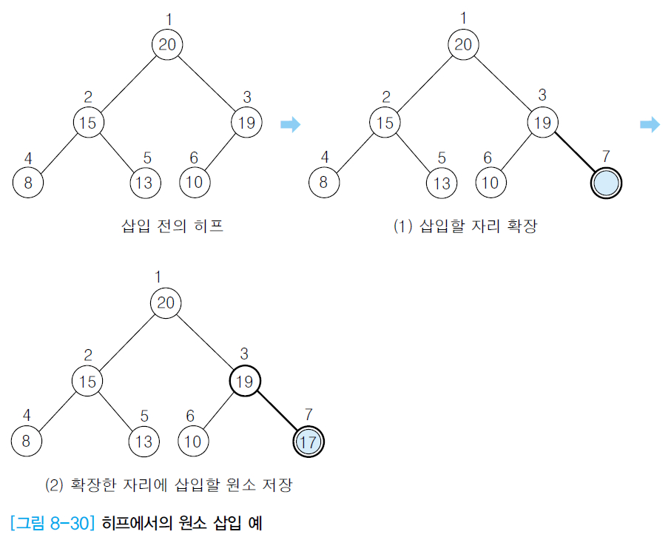
Tree
히프에서의 삽입 연산
예1) 17을 삽입하는 경우
노드를 확장하여 임시로 저장한 위치에서의 부모노드와 크기를 비교하여 히프의 크기관계가 성립하므로, 현재 위치를 삽입 원소의 자리로 확정

Slide 30
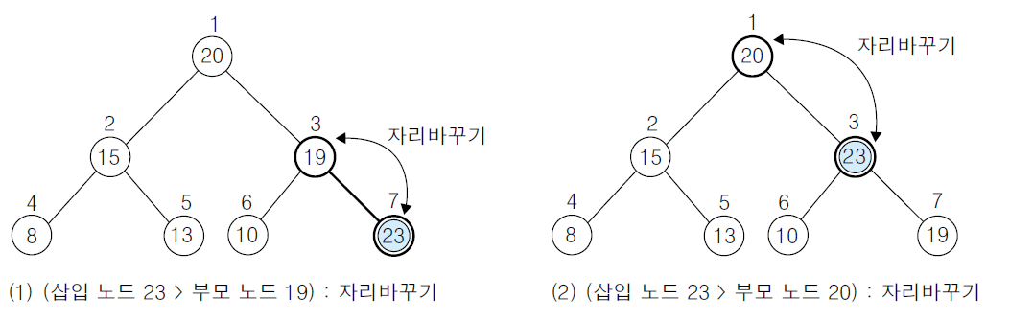
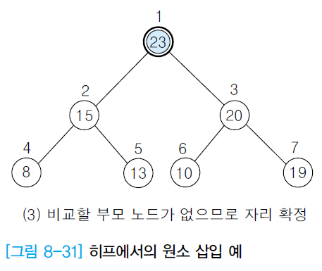
Tree
히프에서의 삽입 연산
예2) 23을 삽입하는 경우

Slide 31
Tree
히프에서의 삽입 연산 알고리즘
① 현재 히프의 크기를 하나 증가시켜서 노드 위치를 확장하고, 확장한 노드 번호가 현재의 삽입 위치 i가 된다.
② 삽입할 원소 item과 부모 노드 heap[└i/2┘]를 비교하여 item이 부모 노드 보다 작거나 같으면 현재의 삽입 위치 i를 삽입 원소의 위치로 확정한다.
③ 만약 삽입할 원소 item이 부모 노드보다 크면, 부모 노드와 자식 노드의 자리를 바꾸어 최대 히프의 관계를 만들어야 하므로 부모 노드 heap[└i/2┘]를 현재의 삽입 위치 heap[i]에 저장하고,
④ i/2를 삽입 위치 i로 하여, ②~④를 반복하면서 item을 삽입할 위치를 찾는다.
⑤ 찾은 위치에 삽입할 노드 item을 저장하면, 최대 히프의 재구성 작업이 완성되므로 삽입 연산을 종료한다.

Slide 32
Tree
히프에서의 삭제 연산
히프에서는 루트 노드의 원소만을 삭제 할 수 있다.
1단계 : 루트 노드의 원소를 삭제하여 반환한다.
2단계 : 원소의 개수가 n-1개로 줄었으므로, 노드의 수가 n-1인 완전 이진 트리로 조정한다.
노드가 n개인 완전 이진 트리에서 노드 수 n-1개의 완전 이진 트리가 되기 위해서 마지막 노드, 즉 n번 노드를 삭제한다.
삭제된 n번 노드에 있던 원소는 비어있는 루트 노드에 임시 저장한다.
3단계 : 완전 이진 트리 내에서 루트에 임시 저장된 원소의 제자리를 찾는다.
현재 위치에서 자식노드와 비교하여 크기 관계를 확인한다.
{임시 저장 원소의 키값 ≥ 현재 자식 노드의 키값 }의 관계가 성립하지 않으면, 현재 자식 노드의 원소와 임시 저장 원소의 자리를 서로 바꾼다.

Slide 33
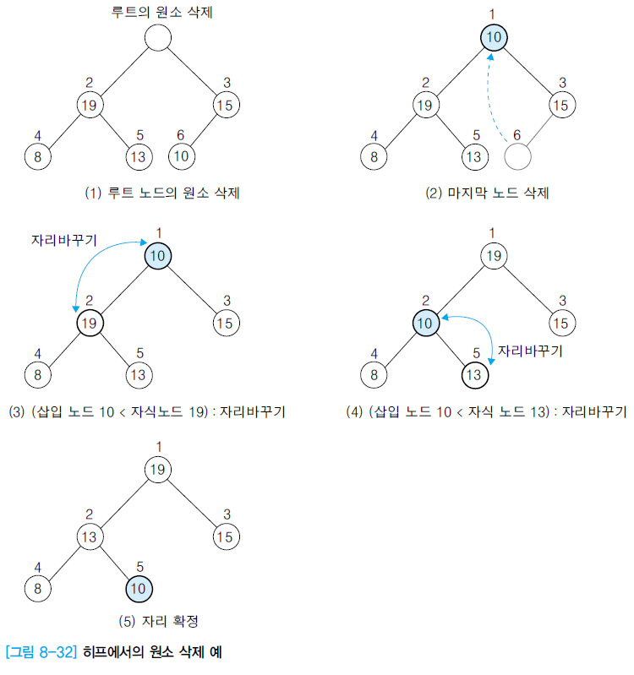
Tree
히프에서의 삭제 연산 예

Slide 34
Tree
히프에서의 삭제 연산 알고리즘
① 루트노드 heap[1]을 변수 item에 저장하고,
② 마지막 노드의 원소 heap[n]을 변수temp에 임시 저장한 후에,
③ 마지막 노드를 삭제하고 히프배열의 원소 개수를 하나 감소한다.
④ 마지막 노드의 원소였던 temp의 임시 저장위치 i는 루트노드의 자리인 1번이 된다.
⑤ 현재 저장위치에서 왼쪽 자식 노드 heap[j]와 오른쪽 자식 노드 heap[j+1]이 있을 때, 둘 중에서 킷값이 큰 자식 노드의 킷값과 temp를 비교하여, temp가 크거나 같으면 현재 위치가 temp의 자리로 확정된다.
⑥ 만약 temp가 자식노드보다 작으면, 자식노드와 자리를 바꾸고 다시 ⑤~⑥을 반복하면서 temp의 자리를 찾는다.
⑦ 찾은 위치에 temp를 저장하여 최대 히프의 재구성 작업을 완성하고
⑧ 루트노드를 저장한 item을 반환하는 것으로 삭제 연산을 종료한다.

Slide 35
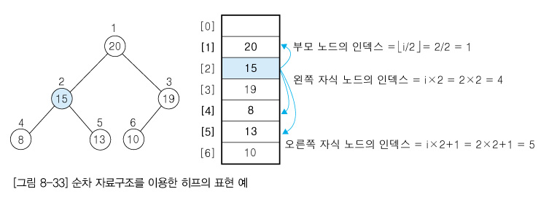
Tree
순차 자료구조를 이용한 히프의 구현
부모노드와 자식노드를 찾기 쉬운 1차원 배열의 순차 자료구조 이용
1차원 배열을 이용한 히프의 표현 예

Slide 36
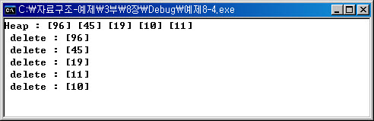
Tree
순차 자료구조를 이용한 히프의 구현 – 실습 3
공백 히프에 원소 10, 45, 19, 11, 96을 차례로 삽입하면서 최대 히프를 구성하고, 삭제연산을 수행하여 삭제된 원소를 출력하는 프로그램
최대 히프의 루트 노드는 히프에서 가장 큰 노드가 되므로, 원소 개수 만큼 삭제 연산을 수행하면서 출력하면 큰 값부터 작은 값의 내림차순으로 출력되는 것을 확인할 수 있다.

